Slide 1


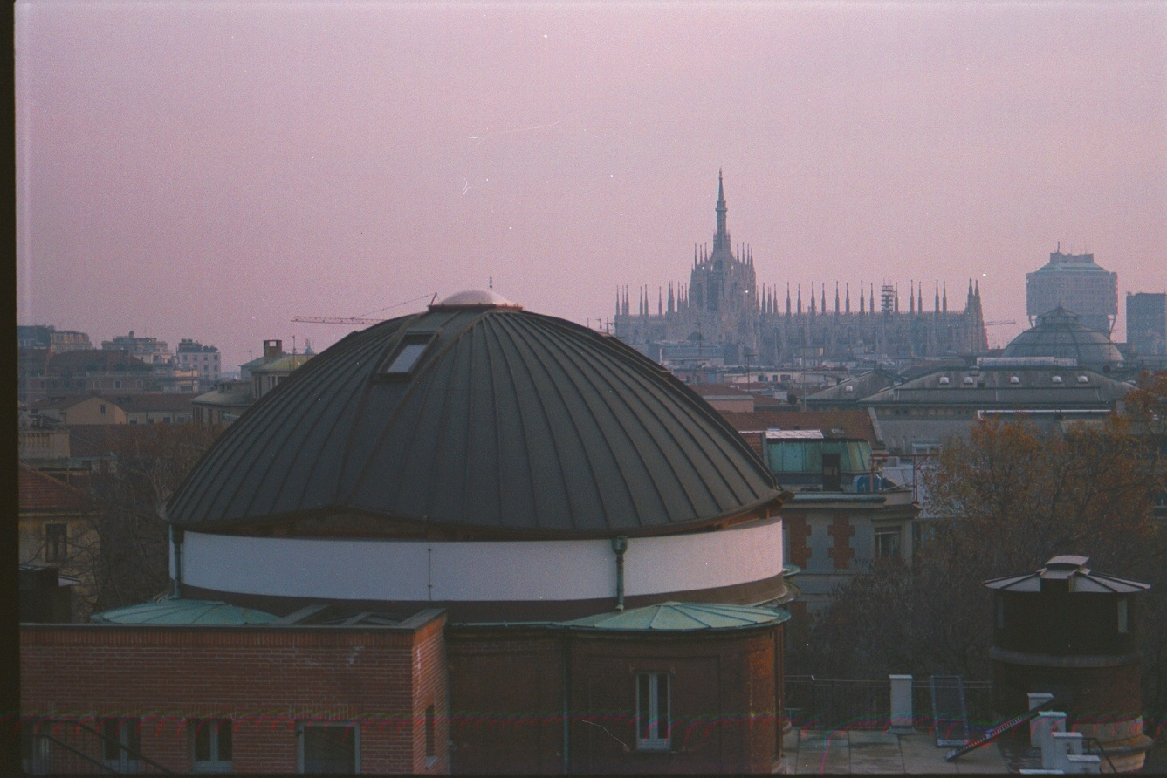

Corso di Astronomia 2011/12
L’universo in fiore
L’universo in fiore
Numero di incontri: 12
Cadenza: ogni due settimane - da ottobre ad aprile
Quando: mercoledì
Orari: dalle 17 alle 18:30
Dove: Cupola a fiore – Osservatorio Astronomico di Brera
Per chi: per tutti; non sono necessari prerequisiti.
Costo: 80 euro per l’intero corso.
Come: su prenotazione.
  Per partecipare è necessario compilare la scheda di prenotazione on-line alla pagina:
  http://www.brera.inaf.it/universoinfiore_prenotazione.html
  Le prenotazione apriranno lunedì 5 settembre.
  La prenotazione sarà valida se riceverete una mail o una telefonata di conferma.
  Il corso parte con un minimo di 15 iscritti; al raggiungimento del numero minimo verrà richiesta la quota di iscrizione da versare tramite contanti o bonifico bancario.
  Le modalità del pagamento vi verranno indicati dal personale dell’Ufficio POE .
  I posti disponibili sono al massimo 40.
Dodici incontri tenuti dagli astronomi
presso la Cupola a fiore
dell’INAF – Osservatorio Astronomico di Brera
Cupola a fiore - Osservatorio Astronomico di Brera
Palazzo Brera, via Brera 28
Info:
www.brera.inaf.it/universoinfiore/
mail: universoinfiore@brera.inaf.it
www.inaf.it
www.brera.inaf.it
«Sbirciare l'infinito fa aumentare lo spazio, il respiro, la testa,
di chi lo sta a osservare.»
Erri De Luca

Slide 2

L’universo in fiore
26 ottobre
Geografia astronomica
Mario Carpino
INAF – Osservatorio Astronomico di Brera
9 novembre
Il sistema solare
Mario Carpino
INAF – Osservatorio Astronomico di Brera
23 novembre
Il Sole e le reazioni termonucleari
Fabio Pizzolato
INAF – Istituto di Astrofisica Spaziale e Fisica Cosmica di Milano
21 dicembre
Evoluzione stellare
Fabio Pizzolato
INAF – Istituto di Astrofisica Spaziale e Fisica Cosmica di Milano
11 gennaio
Nane bianche, stelle di neutroni e buchi neri
Monica Colpi
Università degli Studi di Milano - Bicocca
25 gennaio
Le più violente esplosioni dell’universo
Gabriele Ghisellini
INAF – Osservatorio Astronomico di Brera
8 febbraio
Aggregati di stelle: dalle binarie alla Via Lattea
Stefano Covino
INAF – Osservatorio Astronomico di Brera
22 febbraio
Le galassie: caratteristiche ed evoluzione
Ginevra Trinchieri
INAF – Osservatorio Astronomico di Brera
7 marzo
Nuclei galattici attivi
Anna Wolter
INAF – Osservatorio Astronomico di Brera
21 marzo
La rete del cosmo
Angela Iovino
INAF – Osservatorio Astronomico di Brera
4 aprile
Nascita ed evoluzione dell’universo
Luigi Guzzo
INAF – Osservatorio Astronomico di Brera
maggio
Visita guidata dell’Osservatorio Astronomico di Brera
(la data verrà definita con i partecipanti)

